Slide 1
Übungsstunde 7
Einführung in die Programmierung

Slide 2
Vererbung
Notes:
Hier Probleme besprechen, die bei der Korrektur aufgefallen sind.

Slide 3
Vererbung - Methoden
Methoden werden von der Überklasse übernommen, falls sie protected oder public sind.

Slide 4
Vererbung - Konstruktoren
Konstruktoren werden NICHT übernommen.
Jeder Konstruktor in der Unterklasse muss als erstes einen Konstruktor in der Überklasse aufrufen.
Wenn die Überklasse einen Konstruktor ohne Argumente (z.B. den default-Konstruktor) hat, dann wird dieser automatisch aufgerufen.
Wenn die Unterklassen keinen speziellen Konstruktor (d.h. den default-Konstruktor) benutzt, wird der Konstruktor ohne Argumente der Überklasse aufgerufen.

Slide 5
Vererbung - Attribute
Konstruktoren werden NICHT übernommen.
Jeder Konstruktor in der Unterklasse muss als erstes einen Konstruktor in der Überklasse aufrufen.
Wenn die Überklasse einen Konstruktor ohne Argumente (z.B. den default-Konstruktor) hat, dann wird dieser automatisch aufgerufen.
Wenn die Unterklassen keinen speziellen Konstruktor (d.h. den default-Konstruktor) benutzt, wird der Konstruktor ohne Argumente der Überklasse aufgerufen.

Slide 6
Programmieren an der Prüfung

Slide 7
Programmieren an der Prüfung
Outline erstellen
Top-Down programmieren
Problem in Teilprobleme (Methoden) aufteilen → Nimmt Druck, gesamte Aufgabe «auf einmal» zu lösen → Fehler einfacher zu finden (einfacher zu testen)
Bei genügend Zeit: Tests schreiben

Slide 8
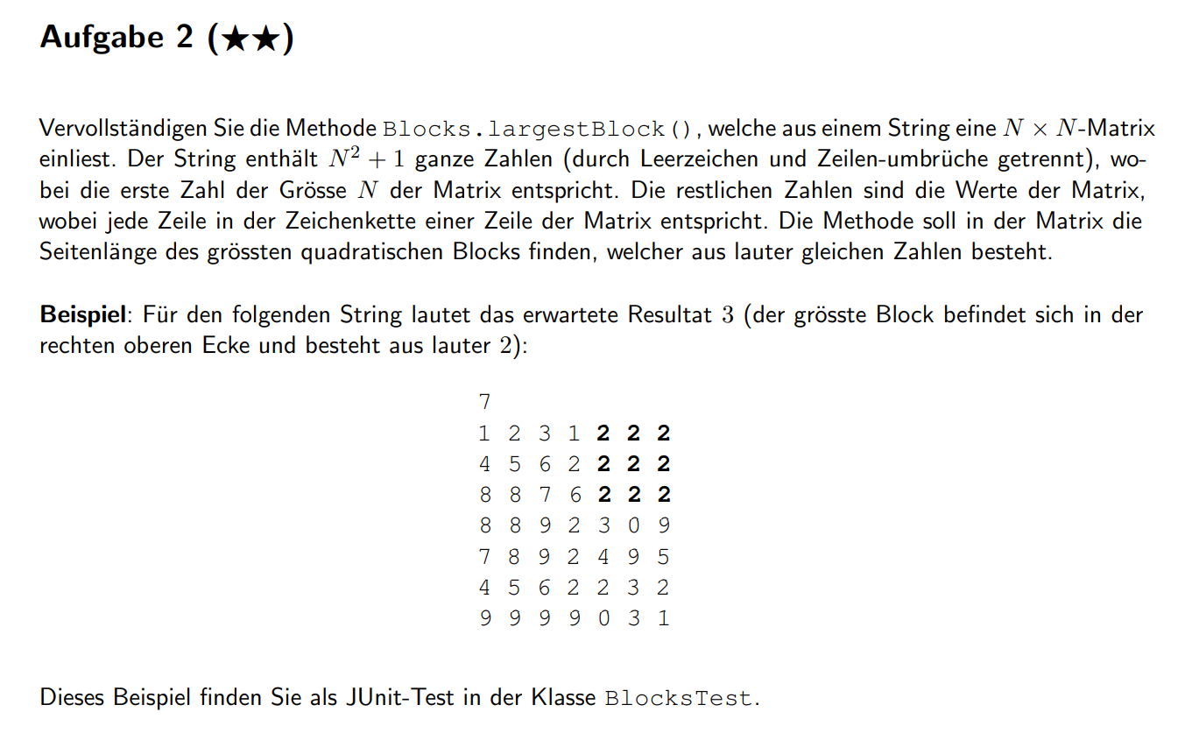

Slide 9
Fragen
EBNF
Variablen: int, double, String, Arrays
Scanner
If / Else / Else If
For / While / Do-While
Methoden: Rückgabewert, Parameter
Primitive / Reference Types: Zuweisung, Parameter Passing, Equality, Null
Klassen: Attribute, Methoden, Konstruktor, Sichtbarkeit
Vererbung und Überschreiben von Methoden
(Casting und Polymorphismus)

Slide 10
Nachbesprechung Übung 6

Slide 11
Aufgabe 1: Familienbeziehungen (Bonus!)
Feedback nach der Korrektur direkt per Git

Slide 12
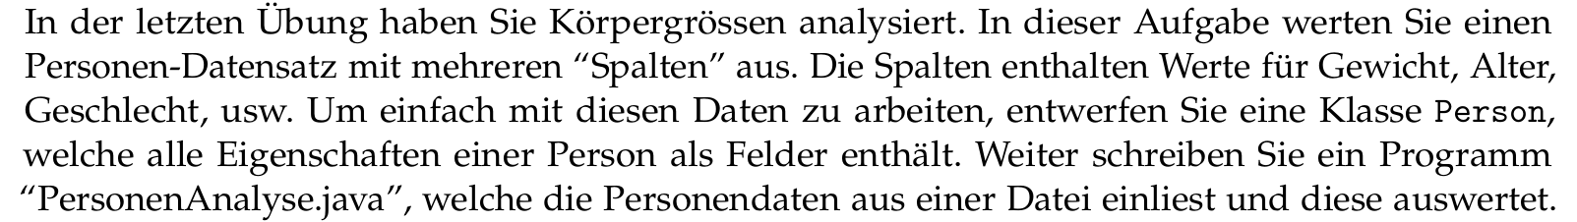
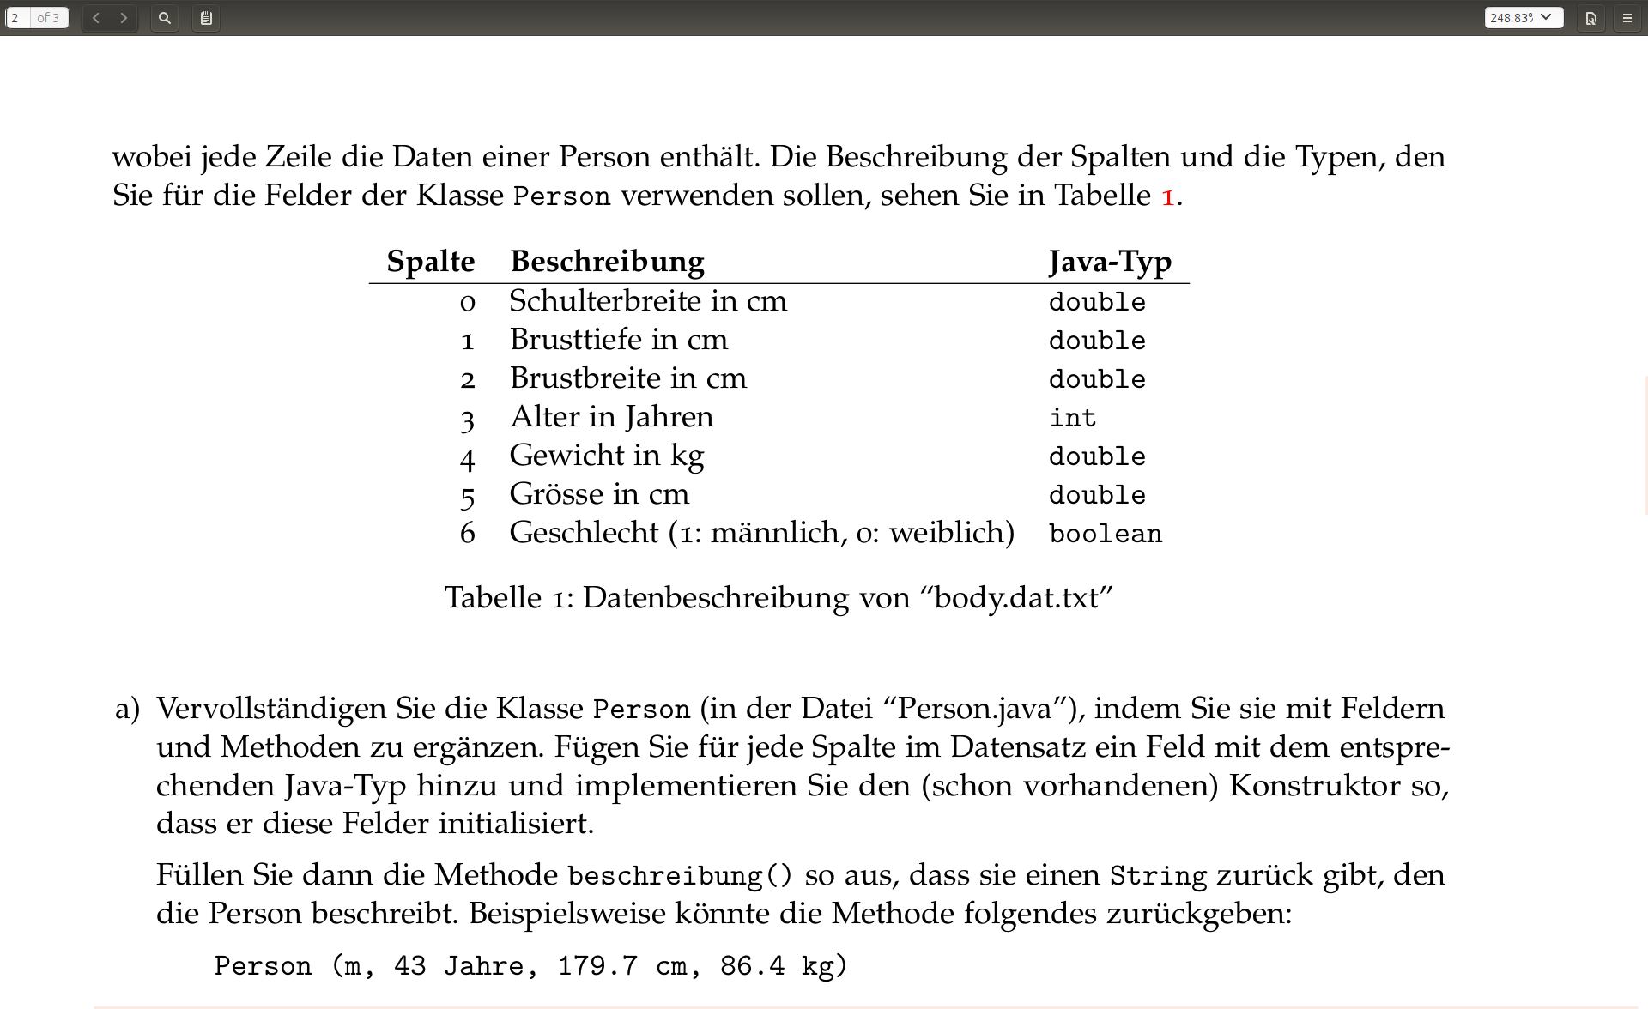
Aufgabe 2: Datenanalyse mit Personen

Slide 13
Person(int alter, double gewicht,
double groesse, boolean istMaennlich,
double schulterBreite, double brustTiefe,
double brustBreite) { this.alter = alter; this.gewicht = gewicht; this.groesse = groesse; this.istMaennlich = istMaennlich; this.schulterBreite = schulterBreite; this.brustTiefe = brustTiefe; this.brustBreite = brustBreite; }
public class Person { int alter; // Jahre double gewicht; // kg double groesse; // cm boolean istMaennlich; double schulterBreite; // cm double brustTiefe; // cm double brustBreite; // cm
‘this.alter’ um Konflikt mit Parameter ‘alter’ zu vermeiden
String beschreibung() { … } double bodyMassIndex() { return 10000 * gewicht / (groesse * groesse); }
Notes:
Namenskonflikt zwischen Feldern und Parametern

Slide 14
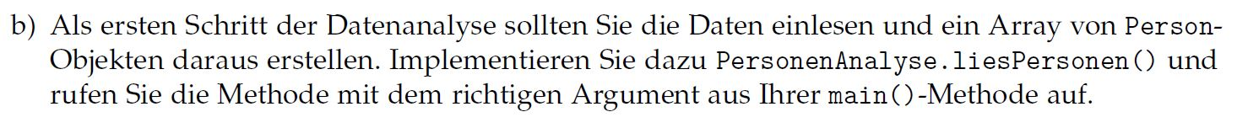
in main()-Methode
static Person[] liesPersonen(Scanner scanner) { Person[] personen = new Person[scanner.nextInt()]; for (int i = 0; i < personen.length; i++) personen[i] = liesPerson(scanner); return personen; }
Scanner scanner = new Scanner(
new File("body.dat.txt")); Person[] personen = liesPersonen(scanner); scanner.close();
static Person liesPerson(Scanner scanner) { double schulterBreite = scanner.nextDouble(); double brustTiefe = scanner.nextDouble(); double brustBreite = scanner.nextDouble();
int alter = scanner.nextInt(); double gewicht = scanner.nextDouble(); double groesse = scanner.nextDouble(); boolean istMaennlich = scanner.nextInt() == 1; return new Person(....); }

Slide 15


static void druckeUngesunde(Person[] personen, PrintStream ausgabe) { for (int i = 0; i < personen.length; i++) { Person person = personen[i]; String klasse = gewichtsKlasse(person); if (!klasse.equals("normalgewichtig")) ausgabe.println(person.beschreibung() + " ist " + klasse); } }
static String gewichtsKlasse(Person person) { if (person.bodyMassIndex() >= 30) return "fettleibig"; if (person.bodyMassIndex() >= 25) return "übergewichtig"; if (person.bodyMassIndex() < 18.5) return "untergewichtig"; return "normalgewichtig"; }

Slide 16
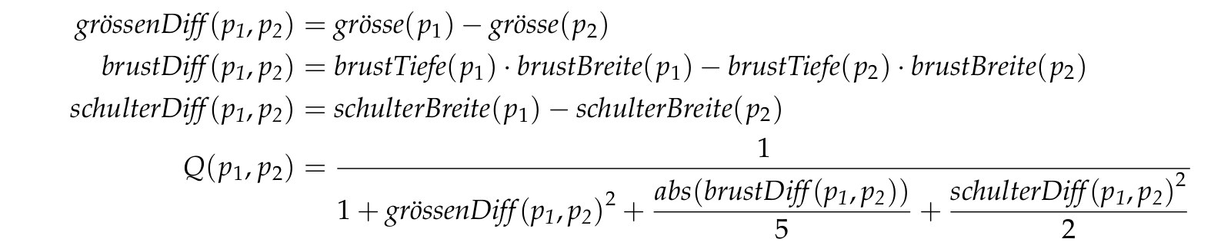
static double partnerQualitaet(Person p1, Person p2) { double distanz = Math.pow(p1.groesse - p2.groesse, 2) + 0.2 * Math.abs(p1.brustTiefe * p1.brustBreite - p2.brustTiefe * p2.brustBreite) + 0.5 * Math.pow(p1.schulterBreite - p2.schulterBreite, 2); return 1 / (1 + distanz); }
Notes:
straightforward…?

Slide 17
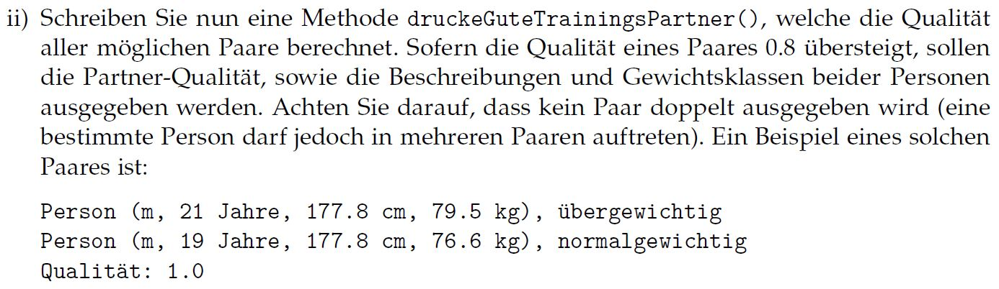
Personen:
P1 | P2 | P3 | P4 | P5 | P6 | P7 | P8 | P9
……...
Personen:
P1 | P2 | P3 | P4 | P5 | P6 | P7 | P8 | P9

Slide 18
static void druckeGuteTrainingsPartner(Person[] personen, PrintStream ausgabe) { for (int i = 0; i < personen.length; i++) { for (int j = i + 1; j < personen.length; j++) { double q = partnerQualitaet(personen[i], personen[j]); if (q > 0.8) { ausgabe.println(personen[i].beschreibung() + ", "
+ gewichtsKlasse(personen[i]));
ausgabe.println(personen[j].beschreibung() + ", " + gewichtsKlasse(personen[j])); ausgabe.println("Qualität: " + q); } } } }

Slide 19
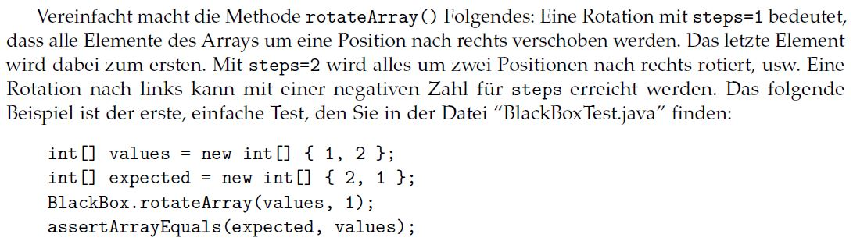
Aufgabe 3: Black-Box Testing

Slide 20
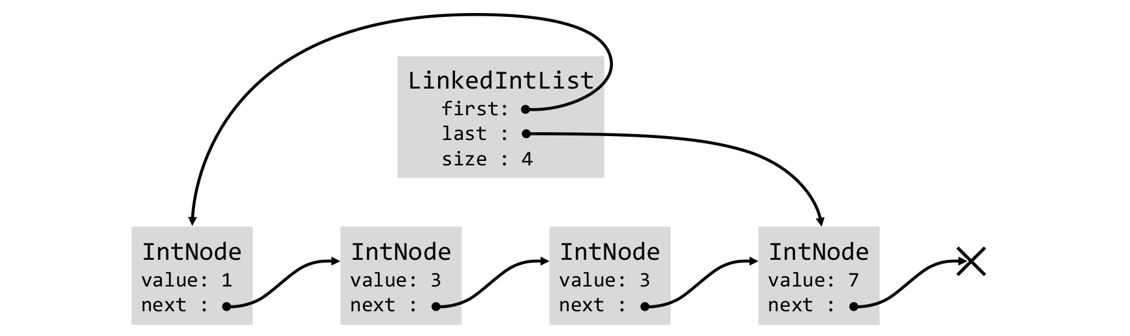
Aufgabe 4: Linked List
DEMO
Notes:
DEMO
LinkedIntList.java:
zeige einige Methoden + deren Tests (LinkedIntListTest.java) ev. auch illustrieren, was die Methoden machen
assertConsistency() in Tests

Slide 21
Zusatzaufgabe
Erweitern Sie die LinkedIntList...
… mit einem Feld size, welches die Länge der Liste enthält. Wie wirkt sich diese Änderung auf andere Methoden der Klasse aus?
… mit einer toArray() Methode, welche einen Integer Array zurückgibt in welchem alle Werte der Liste in der gleichen Reihenfolge enthalten sind.
Notes:
DEMO
LinkedIntList.java:
zeige einige Methoden + deren Tests (LinkedIntListTest.java) ev. auch illustrieren, was die Methoden machen
assertConsistency() in Tests

Slide 22
Aufgabe 5: Analoge Uhr
double seconds = System.currentTimeMillis() / 1000.0;
double minutes = seconds / 60;
double hours = minutes / 60 + HOUR_OFFSET;
double hourAngle = hours/12 * 2*Math.PI;
double minuteAngle = minutes/60 * 2*Math.PI;
double secondAngle = seconds/60 * 2*Math.PI;
UTC, Greenwich-Zeit
Notes:
Schaltsekunden fragen

Slide 23
Aufgabe 5: Analoge Uhr
double x = SIZE/2 + Math.sin(hourAngle)*120;
double y = SIZE/2 - Math.cos(hourAngle)*120;
window.drawLine(SIZE/2, SIZE/2, x, y);
x = SIZE/2 + Math.sin(minuteAngle)*200;
y = SIZE/2 - Math.cos(minuteAngle)*200;
window.drawLine(SIZE/2, SIZE/2, x, y);
x = SIZE/2 + Math.sin(secondAngle)*180;
y = SIZE/2 - Math.cos(secondAngle)*180;
window.setStrokeWidth(5);
window.drawLine(SIZE/2, SIZE/2, x, y);

Slide 24
Vorbesprechung Übung 7
Notes:
Assistent-TODO: Aufgaben lesen

Slide 25
Aufgabe 1: Doubly-linked List
LinkedPersonList
first:
last :
size : 3
×
×
PersonNode
next :
prev :
person:
PersonNode
next :
prev :
person:
PersonNode
next :
prev :
person:
Person
...
Person
...
Person
...
Notes:
Tests in LinkedPersonListTest.java erweitern
Was gibt es bei den einzelnen Methoden zu beachten?
Wie kann man rückwärts Iterieren?
removeNode() (siehe Aufgabenbeschreibung)
Was gibt es für Spezialfälle? (ev. einige durchspielen)

Slide 26
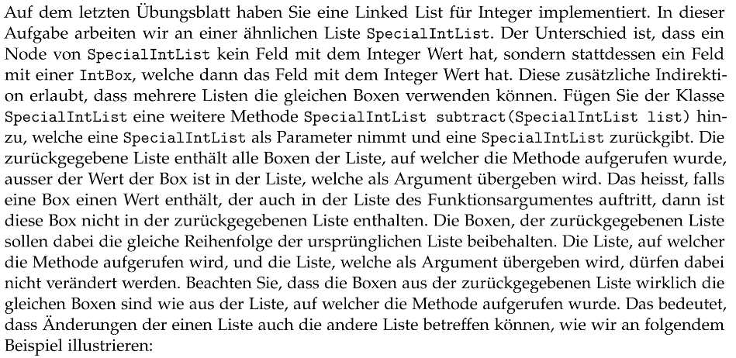
Aufgabe 2: Subtraktion von Listen (Bonus!)

Slide 27
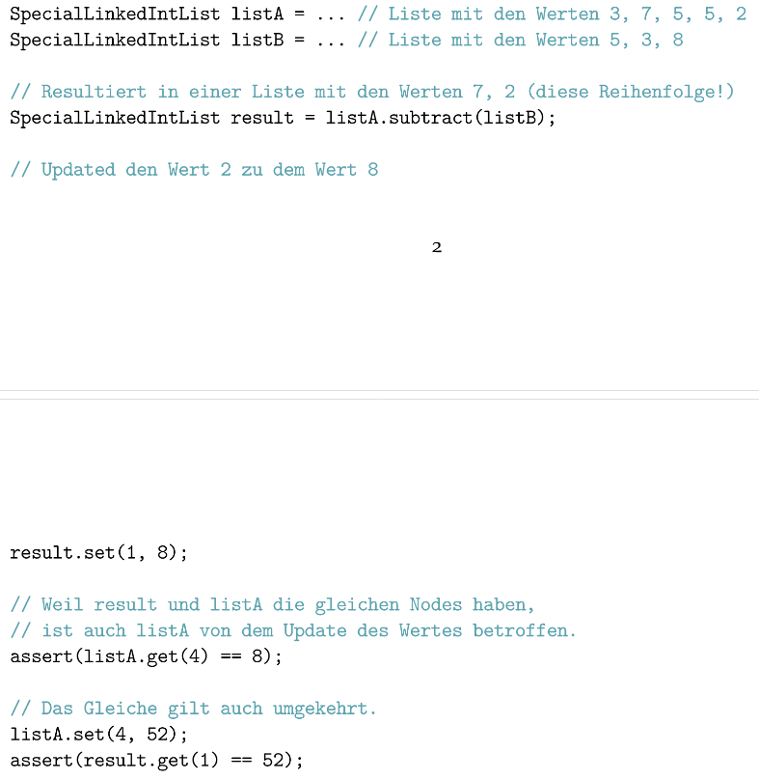
Aufgabe 2: Subtraktion von Listen (Bonus!)

Slide 28
Aufgabe 3: EBNF Wiederholung

Slide 29
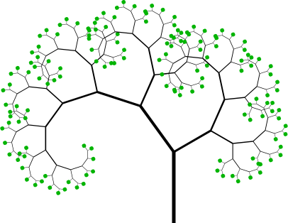
Aufgabe 4: Rekursion

